Slide 1

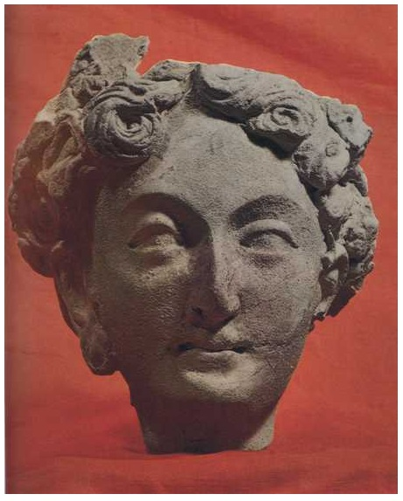
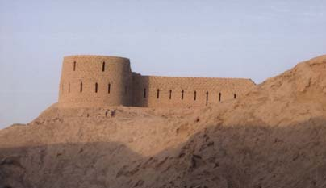
Русский язык
11
класс
Обстоятельства места и времени
Мусурманова
Юлия Юрьевна

Slide 2

Сегодня на уроке
1
повторим обстоятельство,
2
узнаем о разных видах обстоятельств,
3
узнаем о разных способах обозначения места и направления действия,
4
узнаем о способах указания на время действия.
В прошлом веке археологи нашли в Хорезме много старинных крепостей.

Slide 3


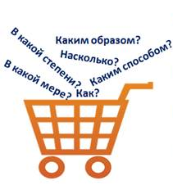
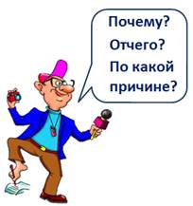
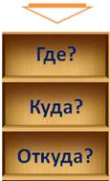
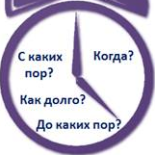
Обстоятельство (hol) – второстепенный член предложения, который обозначает признак действия или другого признака.
Обстоятельство обычно поясняет сказуемое и связано с ним при помощи примыкания или управления.

Slide 4
Виды обстоятельств
образа действия или степени | как? каким образом? Насколько? | Он пишет грамотно. Он очень силён.
места (o’rin holi) | где? куда? откуда? | Он живёт в Ташкенте. Он уехал в Хиву. Он прилетел из Бухары.
времени (payt holi) | когда? как долго? с каких пор? до каких пор? | Он вернулся в пять часов. Он работал весь день. Он занимался с утра до обеда.
причины (sabab holi) | почему? по какой причине? | Он не пришёл из-за болезни. Он смеялся от радости.
цели (maqsad holi) | зачем? для чего? с какой целью? | Он поехал за покупками. Он присел отдохнуть.
условия (shart) | при каком условии? | В случае задержки он позвонит.
уступки | несмотря на что? вопреки чему? | Несмотря на жару, он работал Он уехал вопреки желанию.

Slide 5

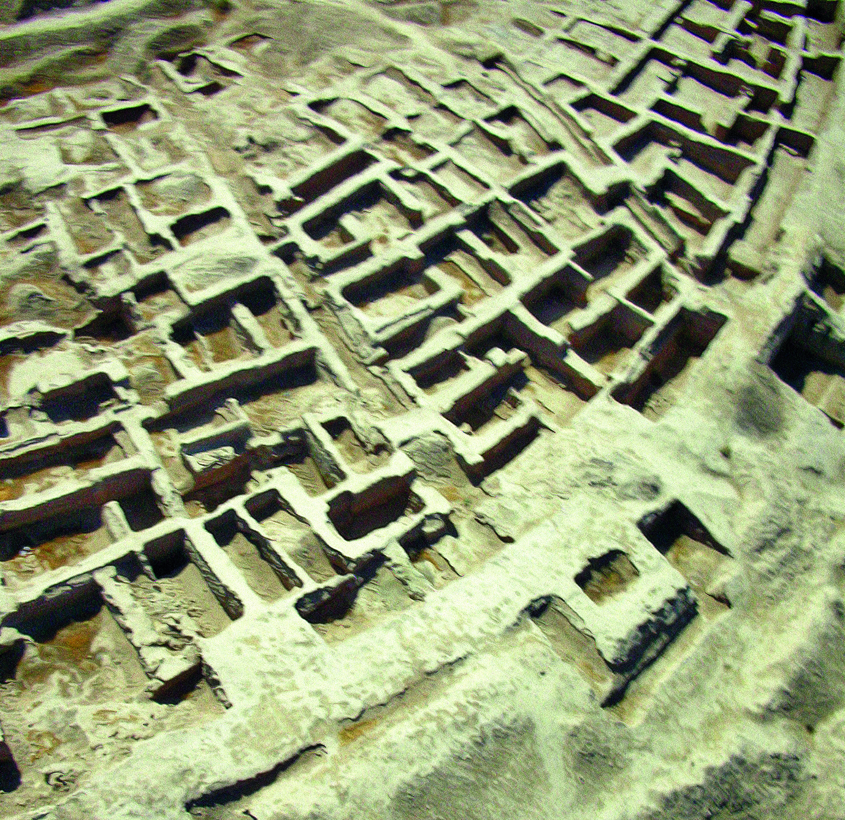
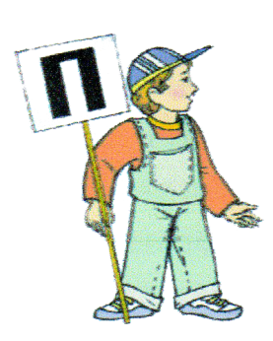
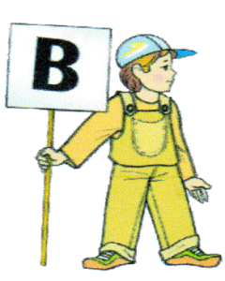
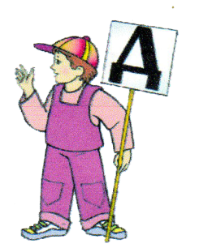
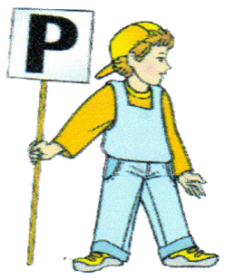
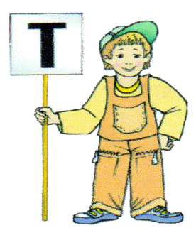
Обстоятельства места (o’rin holi) отвечают на вопросы где? куда? откуда? Они могут выражаться наречиями места и существительными с предлогами.
Городище Кампыр-тепа находится (где?) на берегу Амударьи возле Термеза.
где? | в музее, на семинаре | возле здания | под землёй | за столом
куда? | в музей, на семинар | к зданию | под землю | за стол
откуда? | из музея, с семинара | от здания | из-под земли | из-за стола

Slide 6

Упражнение 1
Богатый город Пайкенд находился в средние века … .
2. На главном торговом пути из Самарканда … Александр Македонский основал крепость Дабуссия.
3. От «царской крепости» Рабат Малик … караваны шли всего один день.
4. Говорят, узорный минарет города Вабкента можно увидеть даже … .
5. Мавзолей Саманидов был построен … по приказу Исмаила Самани.
6. Минарет Калян возвышается … со времени Караханидов.
7. Резиденция эфталитских правителей находилась в Варахше, … .
Слова для справок: в Бухаре, в Бухару, недалеко от Бухары, из Бухары, до Бухары, над Бухарой, за Бухарой.

Slide 7
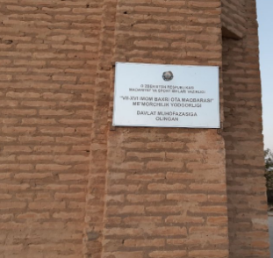
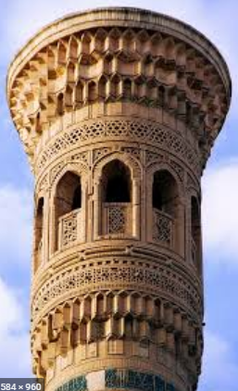
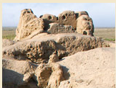
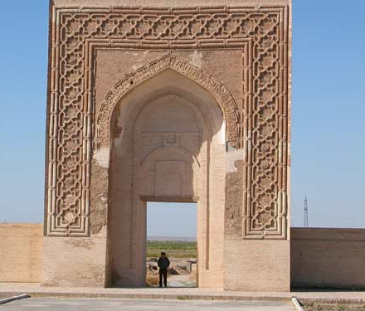

1. Богатый город Пайкенд находился в средние века недалеко от Бухары.
2. На главном торговом пути из Самарканда в Бухару Александр Македонский основал крепость Дабуссия.
3. От «царской крепости» Рабат Малик до Бухары караваны шли всего один день.
4. Говорят, узорный минарет города Вабкента можно увидеть даже из Бухары .

Slide 8
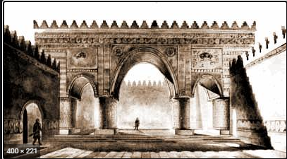
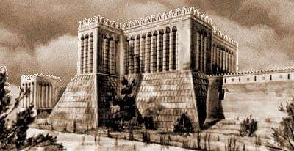
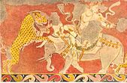
5. Мавзолей Саманидов был построен в Бухаре по приказу Исмаила Самани.
6. Минарет Калян возвышается над Бухарой со времени Караханидов.
7. Резиденция эфталитских правителей находилась в Варахше, за Бухарой.

Slide 9

Обстоятельства времени (payt holi) отвечают на вопросы когда? с каких пор? до каких пор?
Они могут выражаться наречиями времени, существительными с предлогами и сочетанием числительных с существительными.
(когда?) В конце IV века до нашей эры на месте городища Кампыр-тепа был античный портовый город.
точное время | уточняющий вопрос | обстоятельства времени
часовое | во сколько часов? | в два часа пятнадцать минут, в два тридцать, в два с четвертью, в два с половиной
календарное | какого числа? в каком году? в какой день? | второго мая две тысячи восемнадцатого года в мае две тысячи восемнадцатого года в понедельник, в среду

Slide 10
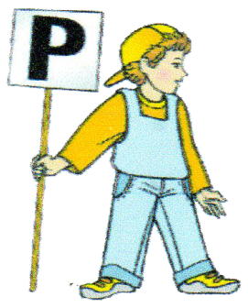
Способы обозначения времени
существительное в родит. падеже
два года три недели пять секунд семь веков | с завтрака до обеда с рассвета до заката с весны до осени с восьми до пяти | во время Улугбека во время Нодиры во время Тимуридов во время поисков | после открытия после победы после реставрации после раскопок
существительное в винит. падеже
в четверг в эту субботу в годы войны | каждый вечер каждую среду каждые два часа | за год за неделю за десять лет | через день через пять минут через семь лет

Slide 11
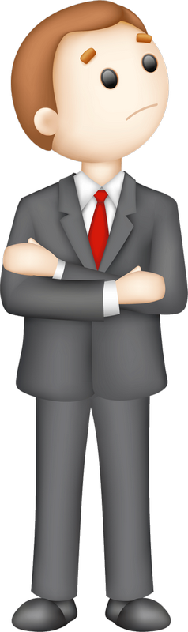
Время, которое затратили на действия можно указать с помощью существительных в винительном падеже с предлогами за или через.
Через два дня (ikki kundan keyin) после начала работы археологи нашли обломки керамики.
За два дня (ikki kundan) с начала раскопок археологи нашли много таких артефактов.
С предлогом через сочетаются названия единиц времени.
Предлог после употребляется чаще с названиями действий, событий, явлений природы в родительном падеже.

Slide 12
Упражнение 2
Используя данную информацию, расскажите разными способами о времени, которое затратили на какие-либо действия. Найдите в данных предложениях антонимы и синонимы.
Образец: Брат поступил в университет в 2016 году и закончит его в 2021 году. - Брат закончит университет только через пять лет. - Брат закончит университет за пять лет.
1. Лекция начинается в 8.00, а заканчивается в 10.00.
2. Археологи отправились в экспедицию в марте, а завершили её в ноябре.
3. Профессор начал работу над монографией в пятьдесят лет, а дописал научный труд в шестьдесят три года
4. Эксперты начали осмотр древних рукописей в понедельник, а закончили работу в воскресенье.
5. Специалисты приступили к реконструкции 5 сентября, а завершили её 15 сентября.

Slide 13
Проверьте!
1. Лекция начинается в 8.00, а заканчивается через 2 часа.
2. Археологи отправились в экспедицию в марте, а завершили её через восемь месяцев. Археологи завершили экспедицию за восемь месяцев.
3. Профессор начал работу над монографией в пятьдесят лет, а дописал научный труд через тридцать лет.
4. Эксперты начали осмотр древних рукописей в понедельник, а закончили работу через шесть дней. Эксперты закончили работу за шесть дней.
5. Специалисты приступили к реконструкции 5 сентября, а завершили её через 10 дней. Специалисты завершили реконструкцию за 10 дней.

Slide 14
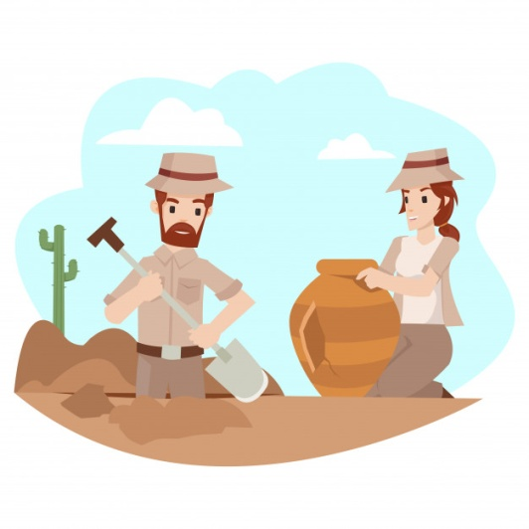
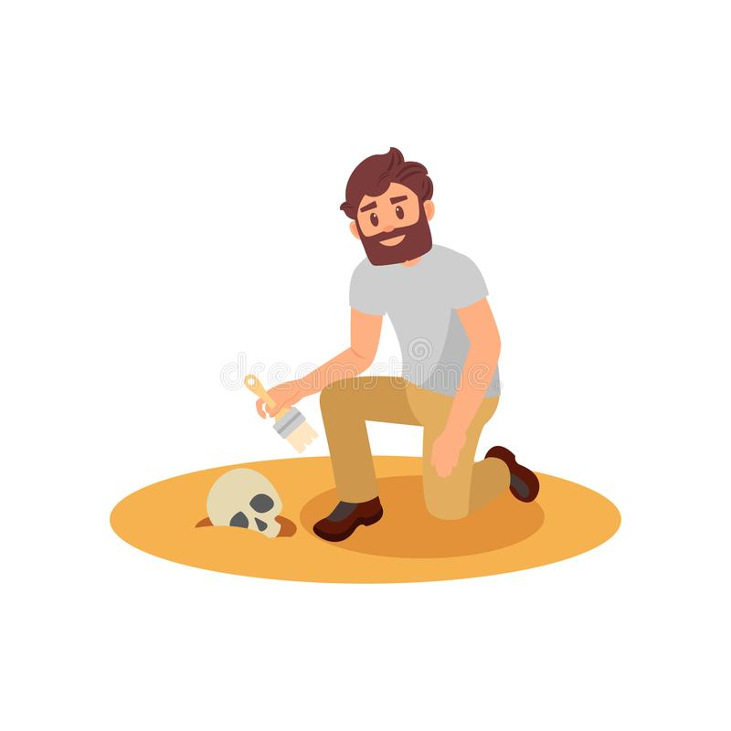
Упражнение 3
Расскажите о времени действия, дополнив предложения обстоятельствами с предлогами после или через.
1. Музей этнографии откроется … (5 минут).
2. Каким будет это медресе … (реконструкция)?
3. Международный семинар археологов закончится … (неделя).
4. Так хочется отдохнуть … (занятия)!
5. Японские специалисты приедут на раскопки … (полгода).
6. Эти экспонаты прекрасно выглядят … (реставрация).

Slide 15
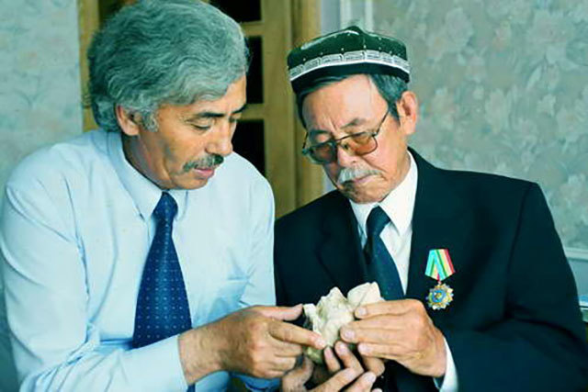
Проверьте!
1. Музей этнографии откроется через 5 минут.
2. Каким будет это медресе после реконструкции?
3. Международный семинар археологов закончится через неделю.
4. Так хочется отдохнуть после занятий!
5. Японские специалисты приедут на раскопки через полгода.
6. Эти экспонаты прекрасно выглядят после реставрации.
Като Кюдзо

Slide 16
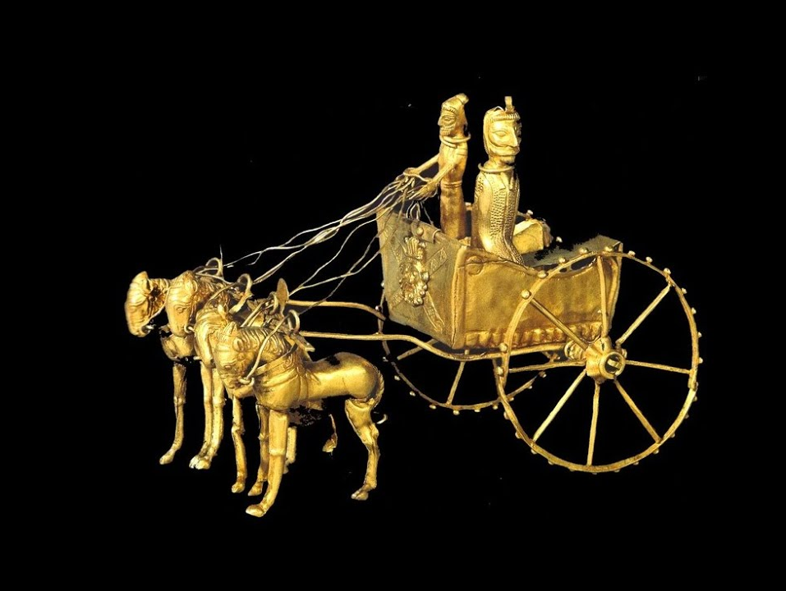
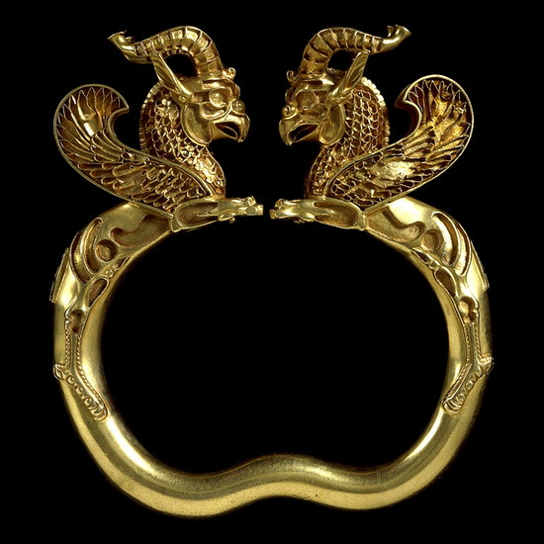
Словарная работа
владеть – ega bo‘lmoq
уникальный – noyob, nodir
украшение – bezak, zeb-ziynat
гений (ангел) – farishta, malak
добыча – o‘lja
находка – topildiq
искусствовед – san’atshunos
узорный – naqshga oid
реконструкция (здания) – (qadimgi binoni) tiklash
раскопки – qazish o‘tkazilgan joylar
монография – bir masalaga bag’ishlangan ilmiy asar

Slide 17
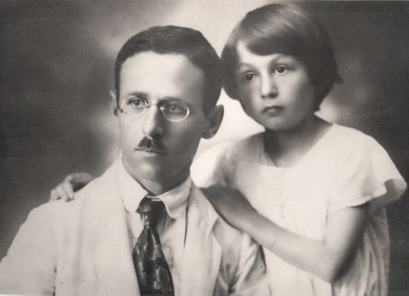
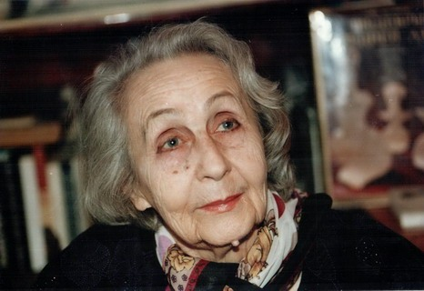
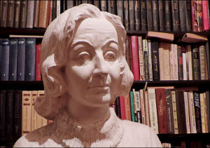
Галина Анатольевна Пугаченкова

Slide 18
Упражнение 4
Галина Анатольевна Пугаченкова родилась 7 февраля 1915 года. После школы она поступила в Среднеазиатский индустриальный институт по специальности «архитектор». Окончив институт, Г.А. Пугаченкова продолжила обучение в аспирантуре и стала кандидатом, а затем доктором наук. В то время она уже владела несколькими европейскими языками и фарси.

Slide 19
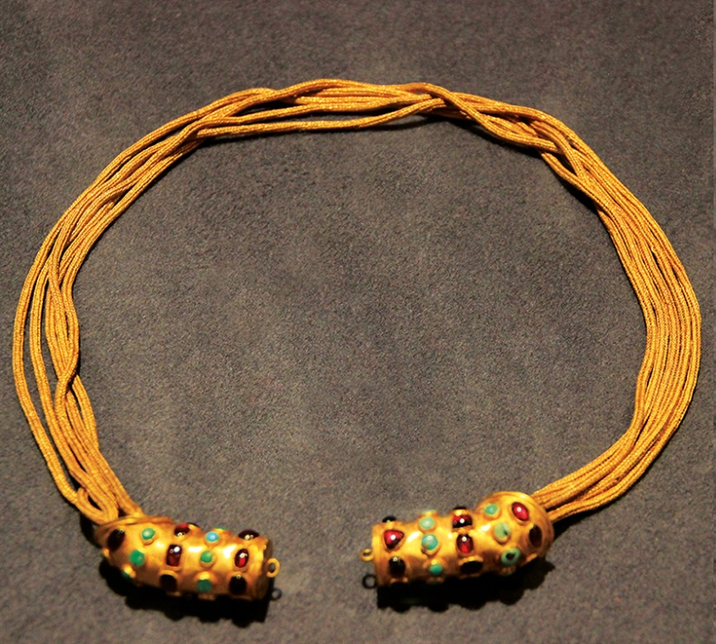
Упражнение 4
В послевоенные годы уникальная экспедиция археологов и искусствоведов под руководством Пугачёнковой работала на городищах Древней Бактрии и Парфии. В 1972 году на раскопках богатого дома в Дальверзин-тепе нашли знаменитый клад – 115 золотых предметов. Среди них были шахматы из слоновой кости и украшение индийской работы. Возможно, владелец клада воевал в Индии и привез оттуда военную добычу. А ещё в Дальверзине нашли гипсовую голову гения, которая удивительно похожа на саму Галину Анатольевну.

Slide 20
По оценке ЮНЕСКО академик Пугачёнкова занимает одно из первых мест среди женщин-учёных мира по количеству научных работ. Её имя вошло в книгу рекордов Гиннеса. В годы независимости Галина Анатольевна была награждена премией имени Беруни, орденами «За великие заслуги», «Дустлик», медалью «Шухрат». Во Франции ей вручили орден «Академические пальмы».
Умерла Г.А. Пугачёнкова в 2007 году. На её доме напротив Национального института художеств и дизайна имени Камолиддина Бехзода - мемориальная доска.

Slide 21
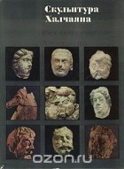
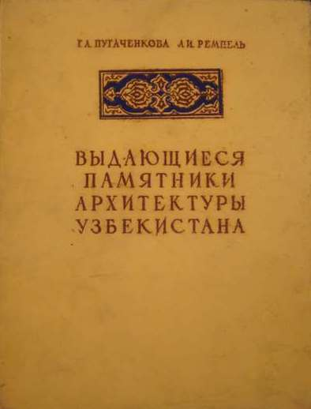

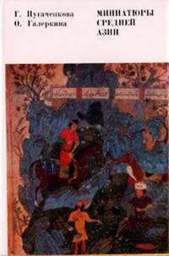
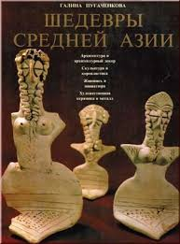

Slide 22
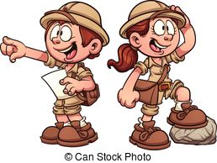
Мозговой штурм
1. Наибольшее количество древних городов находится в Хорезме.
2. Амударьинский клад – памятник многонациональной культуры Древней Бактрии.
3. Во время раскопок Дальверзин-тепе были найдены только предметы местной культуры.

Slide 23

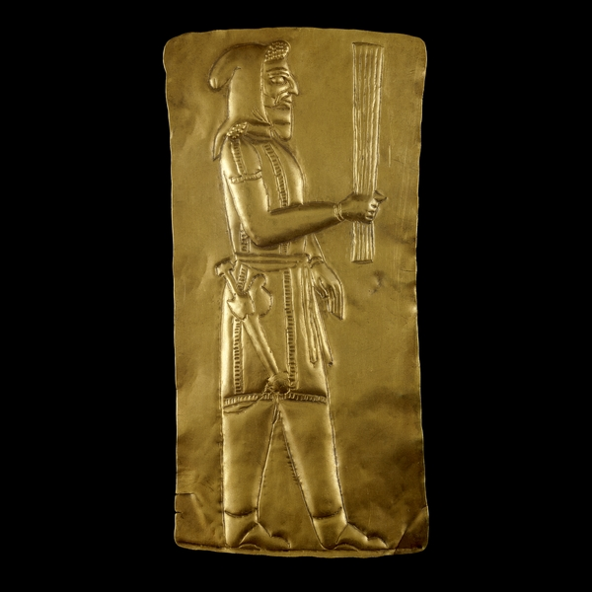
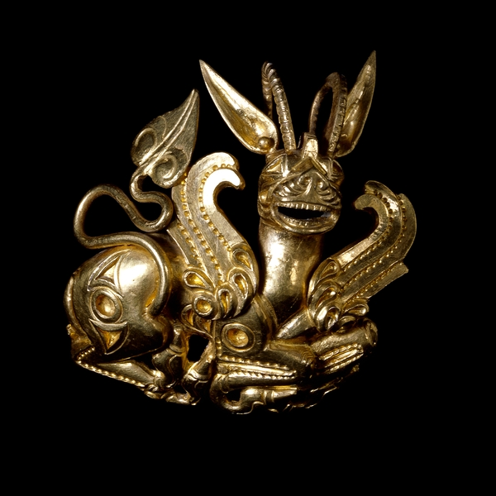
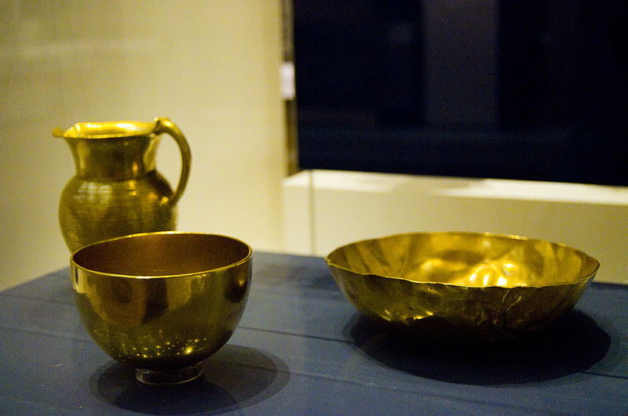
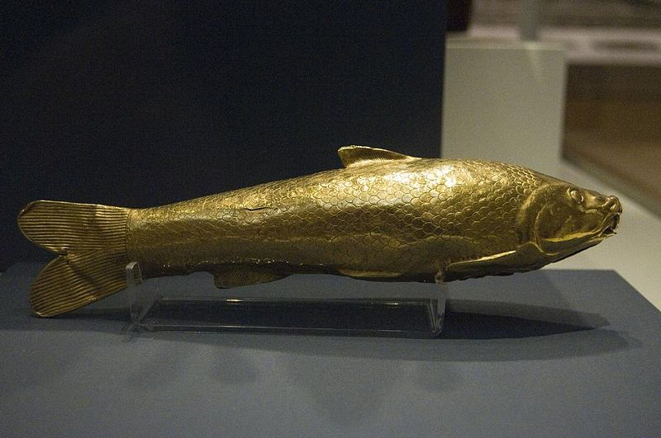
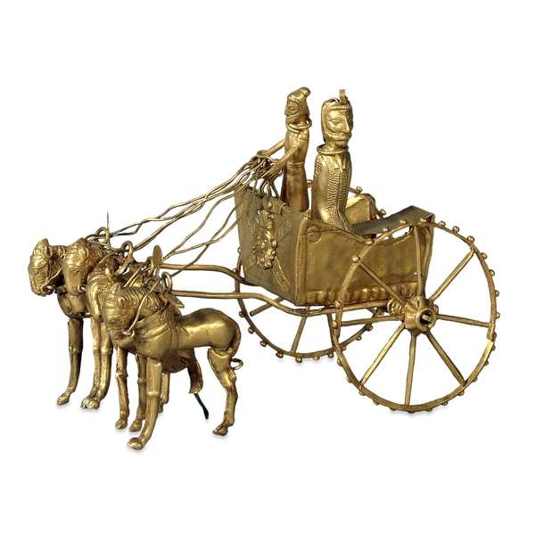

Slide 24
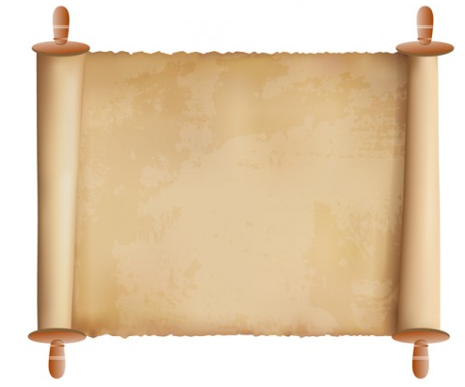
Задание для самостоятельной работы
Упражнение 7. По материалам Интернета расскажите об одном из памятников культуры нашей страны. Укажите местонахождение памятника, время его создания, реставрации.

